Slide 1
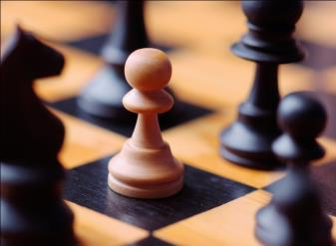
Чемпионы мира по шахматам
«Не зря во все эпохи короли Ценили мудрость шахматной игры. И в жизни пешка может стать ферзём, Ведомая недюжинным умом».

Slide 2
«Наши» чемпионы мира

Slide 3
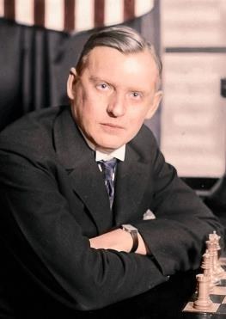
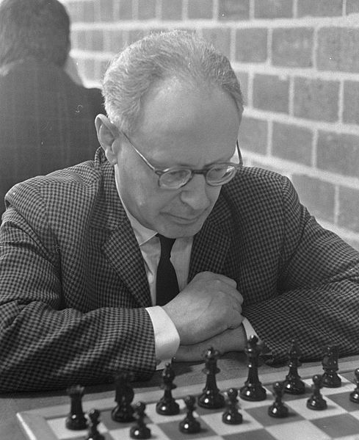
Александр Александрович Алехин -
русский шахматист, выступавший за Российскую империю, Советскую Россию и Францию, четвёртый чемпион мира по шахматам. Первый чемпион РСФСР (1920).
Михаил Моисеевич Ботвинник –
6-й в истории шахмат и 1-й советский чемпион мира (1948—1957, 1958—1960,1961—1963). Гроссмейстер СССР (1935), международный гроссмейстер (1950) и арбитр по шахматной композиции (1956); заслуженный мастер спорта СССР(1945), 6-кратный чемпион СССР (1931, 1933, 1939, 1944, 1945, 1952), абсолютный чемпион СССР (1941).

Slide 4
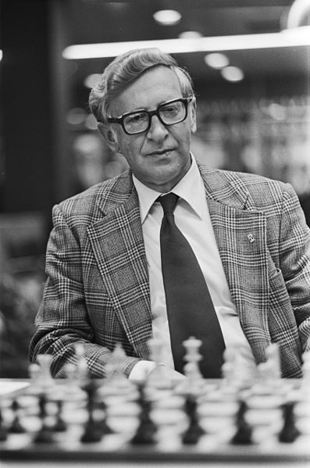
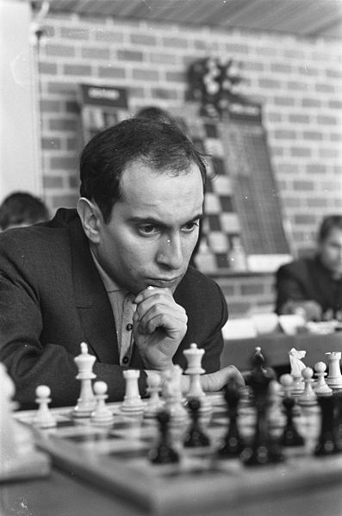
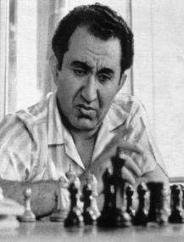
Василий Васильевич Смыслов - советский, позже российский шахматист. 7-й чемпион мира по шахматам (1957—1958). Чемпион СССР (1949). Трёхкратный чемпион Москвы (1938, 1942, 1944/45). Девятикратный победитель Всемирных Шахматных Олимпиад
Михаил Нехемьевич Таль -советский и латвийский шахматист, гроссмейстер (1957), 8-й чемпион мира по шахматам (1960—1961).
Тигран Вартанович Петросян -советский и армянский шахматист, 9-й чемпион мира по шахматам с 1963 по 1969, международный гроссмейстер (1952), четырёх кратный чемпион СССР

Slide 5
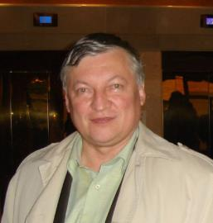
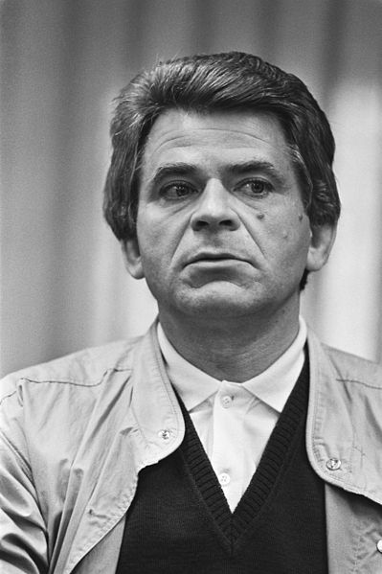
Анато́лий Евге́ньевич Ка́рпов - двенадцатый чемпион мира по шахматам (1975—1985), международный гроссмейстер (1970),. Трёхкратный чемпион мира по шахматам среди мужчин (1975, 1978, 1981), двукратный чемпион мира в составе сборной СССР (1985 и 1989), трёхкратный чемпион СССР (1976, 1983, 1988)
Борис Васильевич Спасский — советский и французский шахматист, 10-й чемпион мира по шахматам (1969—1972). Международный гроссмейстер. Двукратный чемпион СССР (1961, 1973)

Slide 6
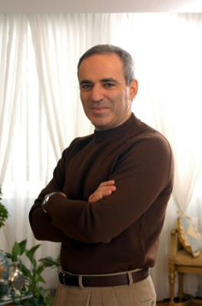
Гарри Кимович Каспаров - советский и российский шахматист, 13-й чемпион мира по шахматам, шахматный литератор и политик. Некоторые эксперты признают Каспарова величайшим шахматистом в истории. Международный гроссмейстер (1980), заслуженный мастер спорта СССР (1985), чемпион СССР (1981, 1988), чемпион России (2004). Восьмикратный победитель Всемирных Шахматных олимпиад: четырежды в составе команды СССР (1980, 1982, 1986, 1988) и четырежды в составе команды России (1992, 1994, 1996, 2002). Обладатель одиннадцати шахматных «Оскаров» (призов лучшему шахматисту года).

Slide 7
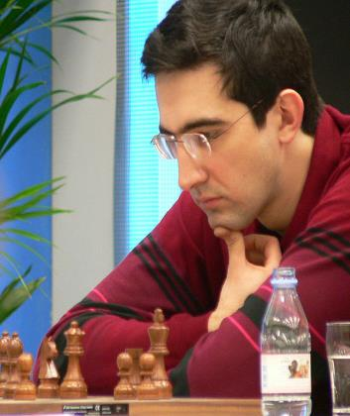
Владимир Борисович Крамник
российский шахматист, чемпион мира по «классическим шахматам» (по версии ПША) в2000—2006, 14-й официальный чемпион мира (2006—2007). В составе сборной России трёхкратный победитель Всемирных шахматных Олимпиад
(1992, 1994, 1996), победитель
командного чемпионата Европы (1992)и мира (2013).
Заслуженный мастер спорта России.

Slide 8
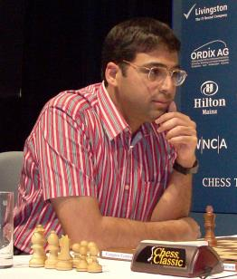
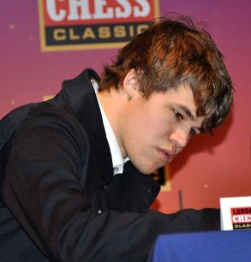
Матч за звание чемпиона мира 2013 года
Матч за звание чемпиона мира по шахматам 2013 года прошёл между Магнусом Карлсеном и действующим чемпионом мира Вишванатаном Анандом в индийском городе Ченнаи. Время проведения матча — c 7 по 28 ноября 2013 года, однако турнир завершился уже 22 ноября победой Карлсена.

Slide 9
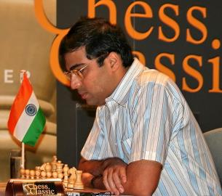
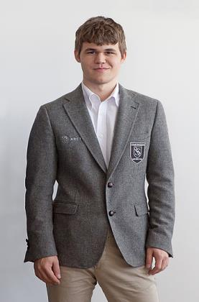
Вишванатан (Виши) Ананд — индийский шахматист,
гроссмейстер (1988), чемпион мира по версии ФИДЕ (2000—2002),
15-й чемпион мира (2007—2013).
Магнус Карлсен — норвежский шахматист, 16-й чемпион мира по шахматам (с 2013 года). Один из самых молодых гроссмейстеров мира (стал гроссмейстером 26 апреля 2004 года в возрасте 13 лет 4 месяцев 27 дней, став, таким образом, третьим в списке самых молодых гроссмейстеров мира.

